Slide 1


VIETNAM NATIONAL UNIVERSITY – HO CHI MINH CITY
UNIVERSITY OF INFORMATION TECHNOLOGY
FACULTY OF INFORMATION SYSTEM
QUESTION ANSWERING SYSTEM FOR REGULATIONS OF UNIVERSITY OF INFORMATION TECHNOLOGY
Thesis advisors
Dr. Ngo Duc Thanh
M.Sc. Nguyen Vinh Tiep
Presented by
Nguyen Viet Nam - 14520560
Ho Chi Minh City, January 2019

Slide 2

Introduction

Slide 3









Introduction
.
The Problem at UIT
Slow
Time-consuming
daa.uit.edu.vn/regulations

Slide 4

Introduction
.
Solution

Slide 5
Introduction
.
Hypothesis
A Question Answering System using Deep Learning approaches in Vietnamese can be built using a limited supply of hand-crafted data.
In this thesis, a Question Answering System with reading comprehension ability is built to solve the problem at University of Information Technology.

Slide 6



Introduction
.
Hypothesis
Input:
(1) A question about UIT regulations.
(2) A document represents rules & regulations of UIT.
Output: An answer to the question.
Methodology: Use a deep learning model to extract relevant answer.
Two assumptions was made:
An answer always present in the document.
The answer is a span.
Thời gian thực tập doanh nghiệp theo quy định của trường là bao lâu?
Document:
……..
- Sinh viên thực tập doanh nghiệp trong tổng thời gian tối thiểu là 8 tuần, dưới sự hướng dẫn của một giảng viên do khoa/bộ môn quản lý ngành đào tạo phân công
……….
Deep learning model
tối thiểu là 8 tuần
Problem ?
UIT’s rules & regulations are very long.

Slide 7

Introduction
.
Hypothesis
Input:
(1) A question about UIT regulations.
(2) A corpus represents rules & regulations of UIT.
Output: An answer to the question.
Methodology:
(1) A search engine is used to extract relevant documents.
(2) Use a deep learning model to extract answer from relevant documents only.
Thời gian thực tập doanh nghiệp theo quy định của trường là bao lâu?
Search engine
Deep learning model
tối thiểu là 8 tuần

Slide 8
System Architecture

Slide 9
System Architecture
.
System Architecture
Deep learning model
Search engine

Slide 10


System Architecture – Search Engine
.
Search Engine
Document Indexing
Question Processing
Relevance Ranking

Slide 11
System Architecture – MRC
.
Deep Learning for Machine Comprehension
State of the art: BERT: Pre-training of Deep Bidirectional Transformers for Language Understanding
Developed by Google AI Language
Ranked 1 on SQuAD1.1 dataset
Score (Surpass human performance)
EM | F1
87.43 | 93.16

Slide 12
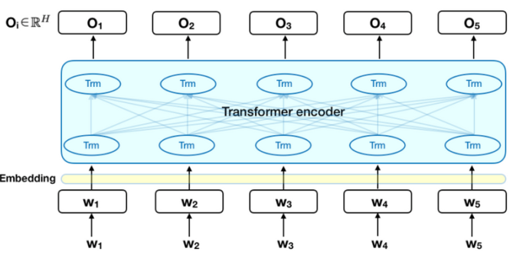
System Architecture – BERT
.
BERT
Bidirectional Encoder Representation from Transformer
An unsupervised, deeply bidirectional language understanding model.
Can be fine-tuned on various NLP downstream tasks.
12 Transformer layers
110M parameters

Slide 13
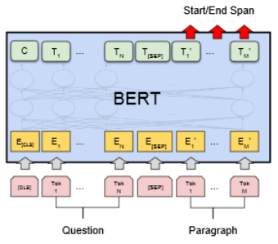
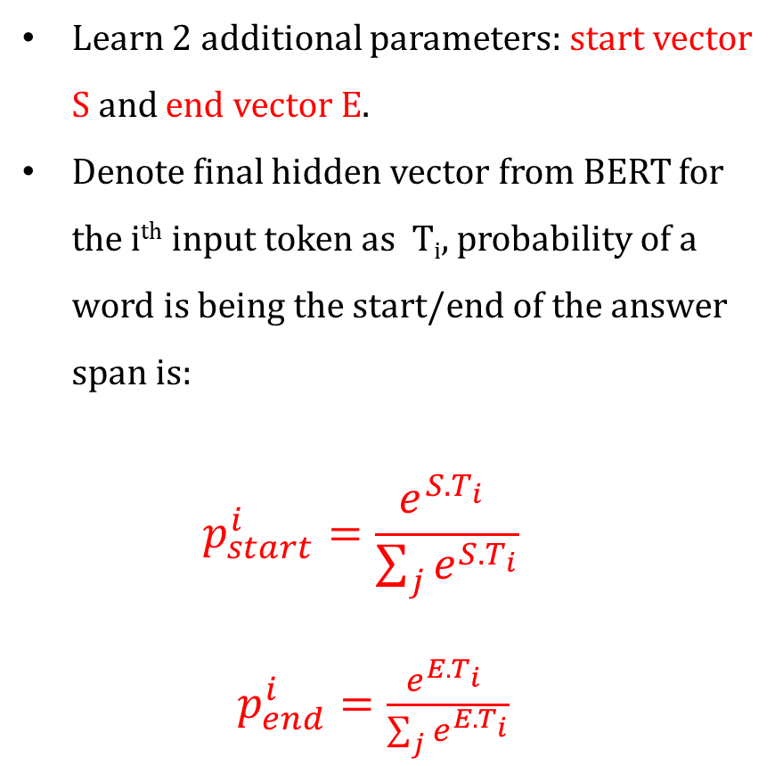
System Architecture – BERT
.
BERT: Fine-tune on SQuAD v1.1
Learn 2 additional parameters: start vector S and end vector E.
Denote final hidden vector from BERT for the i^{th} input token as T_{i}, probability of a word is being the start/end of the answer span is:
$$p_{start}^{i}=\frac{e^{S.T_{i}} }{\sum_{j}{e^{S.T_{i}}}}$$
$p_{end}^{i}=\frac{e^{E.T_{i}} }{\sum_{j}{e^{E{.T}_{i}}}}$

Slide 14
Fine-tune Approach

Slide 15
Fine-tune
.
Fine-tune to Vietnamese
Instance-based transfer learning.
Straightforward approach: Translate SQuAD v1.1 to Vietnamese.
Problems: Translate quality.
Solution: Filter translated data.
How can we filter data?

Slide 16




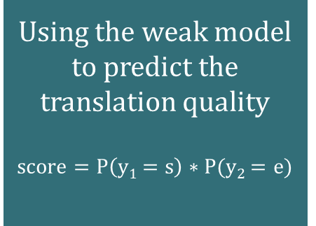
Fine-tune
.
How can we filter data?
A small-scale, manual labour Vietnamese reading comprehension dataset is created.
A weak model is created from manual data.
Using the weak model to predict the translation quality
$$score=P\left(y1=s\right)∗P(y2=e)$$
Fine-tune BERT using hand-crafted data and filtered translated data
Hand-craft dataset creation
Training Prediction Model
Filter translated data
Training BERT

Slide 17
Fine-tune
.
Vietnamese Datasets Statistics
Rules & Regulations dataset: Gather & organize by hand from UIT websites.
Wikipedia dataset: Use Vietnamese Wikipedia.
Translated dataset: Translate the English SQuAD dataset to Vietnamese.
 | QA Pairs | Number of paragraphs
Trained data on Wikipedia (hand-craft) | 599 | 67
Trained data on UIT regulations (hand-craft) | 626 | 75
Translated SQuAD | 78978 | 536
Testing data on Wikipedia (hand-craft) | 111 | 14
Testing data on UIT regulations (hand-craft) | 95 | 13
Total | 80409 | 705

Slide 18
Fine-tune
.
Vietnamese Datasets Example
Mục tiêu của chương trình giáo dục đại học của Trường nhằm tạo ra những con người có trình độ đại học, có chuẩn mực cao về kiến thức, kỹ năng đáp ứng khung trình độ quốc gia bậc đại học; có phẩm chất chính trị, đạo đức; có sức khỏe đáp ứng nhu cầu
của thị trường lao động và phục vụ cộng đồng. Phương thức đào tạo của Trường theo học chế tín chỉ, giúp cho sinh viên có thể tích lũy kiến thức trong mọi thời điểm, đồng thời cũng yêu cầu ở sinh viên tính tích cực, chủ động trong việc lập kế hoạch học tập cá nhân nhằm tạo nên hiệu quả cao trong học tập và rèn luyện
Trường yêu cầu sinh viên phải có thái độ/tinh thần học tập như thế nào?
1/ Yêu cầu ở sinh viên tính tích cực, chủ động trong việc lập kế hoạch học tập cá nhân
2/ Yêu cầu ở sinh viên tính tích cực, chủ động trong việc lập kế hoạch học tập cá nhân nhằm tạo nên hiệu quả cao trong học tập và rèn luyện
3/ Tích cực, chủ động

Slide 19
Experiments

Slide 20
Experiments
.
Experiment 1: Cased or Uncased
Tested on all files (Wikipedia test + UIT Regulations test)
 | Bert Uncased Model |  | Bert Cased Model
 | EM | F1 | EM | F1
Starting Point | 0 | 11.44 | 0 | 10.38
Training using Wikipedia file only | 10.29 | 28.73 | 23.05 | 44.08
Training using UIT file only | 10.70 | 30.99 | 23.45 | 44.73
Training using both files | 10.67 | 35.43 | 27.16 | 49.78
Training using Translated SQuAD | 25.10 | 47.56 | 26.33 | 52.08

Slide 21
Experiments
.
Experiment 2: Vietnamese BERT
 | All test set |  | Wikipedia test set |  | UIT regulation test set
 | EM | F1 | EM | F1 | EM | F1
Hand-craft dataset | 27.16 | 49.78 | 36.03 | 53.07 | 15.78 | 43.33
Hand-crafted dataset + 25% best translated SQuAD | 35.39 | 57.87 | 43.24 | 59.00 | 26.31 | 55.72
Hand-crafted dataset + 50% best translated SQuAD | 34.57 | 60.61 | 43.24 | 65.97 | 23.15 | 53.90
Hand-crafted dataset + 75% best translated SQuAD | 34.98 | 59.00 | 45.05 | 66.09 | 22.10 | 50.22

Slide 22
Experiments
.
Test case 1: Factoid Questions
Vì những lý do chính đáng không thể dự thi, kiểm tra (ốm đau, tai nạn, việc gia đình đột xuất,. . . ) sinh viên sẽ được xem xét giải quyết cho nhận điểm chưa hoàn tất học phần (hoãn thi), ký hiệu bằng chữ I. Trước khi kết thúc học kỳ, sinh viên phải nộp đơn trình bày rõ lý do không thể hoàn tất học phần cùng các giấy tờ xác nhận cần thiết cho cán bộ giảng dạy học phần đó và P.ĐTĐH. Trường hợp đột xuất và có lý do chính đáng, sinh viên phải nộp trong vòng 3 ngày kể từ ngày thi để được xem xét. Cán bộ giảng dạy phụ trách học phần, khoa/bộ môn quản lý ngành đào tạo và P. ĐTĐH sẽ xem xét và quyết định sinh viên có được nhận điểm I hay không. Nếu không được chấp thuận, sinh viên tự ý bỏ thi sẽ nhận điểm không (0) cho học phần đó. Nếu được nhận điểm I, trong thời gian tối đa là 2 học kỳ chính tiếp theo, sinh viên phải làm đơn đăng ký thi lại học phần đó. Sau khi thi, điểm I sẽ được đổi thành điểm mà sinh viên đạt được. Ngược lại, qua hai học kỳ, nếu sinh viên không đăng ký thi lại thì điểm I sẽ bị đổi thành điểm không (0). Sinh viên nhận điểm I trong học kỳ nào sẽ không được xét học bổng khuyến khích của học kỳ đó
Sinh viên không thể dự thi phải nộp đơn trước bao nhiêu ngày để xét?
Correct document is returned as relevant
Correct answer retrieved

Slide 23
Experiments
.
Test case 2: Lexical/Syntactic Variations
Vì những lý do chính đáng không thể dự thi, kiểm tra (ốm đau, tai nạn, việc gia đình đột xuất,. . . ) sinh viên sẽ được xem xét giải quyết cho nhận điểm chưa hoàn tất học phần (hoãn thi), ký hiệu bằng chữ I. Trước khi kết thúc học kỳ, sinh viên phải nộp đơn trình bày rõ lý do không thể hoàn tất học phần cùng các giấy tờ xác nhận cần thiết cho cán bộ giảng dạy học phần đó và P.ĐTĐH. Trường hợp đột xuất và có lý do chính đáng, sinh viên phải nộp trong vòng 3 ngày kể từ ngày thi để được xem xét. Cán bộ giảng dạy phụ trách học phần, khoa/bộ môn quản lý ngành đào tạo và P. ĐTĐH sẽ xem xét và quyết định sinh viên có được nhận điểm I hay không. Nếu không được chấp thuận, sinh viên tự ý bỏ thi sẽ nhận điểm không (0) cho học phần đó. Nếu được nhận điểm I, trong thời gian tối đa là 2 học kỳ chính tiếp theo, sinh viên phải làm đơn đăng ký thi lại học phần đó. Sau khi thi, điểm I sẽ được đổi thành điểm mà sinh viên đạt được. Ngược lại, qua hai học kỳ, nếu sinh viên không đăng ký thi lại thì điểm I sẽ bị đổi thành điểm không (0). Sinh viên nhận điểm I trong học kỳ nào sẽ không được xét học bổng khuyến khích của học kỳ đó
Nếu không được đồng ý mà em không thi thì sẽ ra sao?
No document found

Slide 24
Experiments
.
Test case 3: World Knowledge
Khoa chịu trách nhiệm xét duyệt đề tài KLTN. Việc xét duyệt phải đảm bảo các yêu cầu sau: Đề tài có thể do giảng viên hay các doanh nghiệp đề xuất. Đề tài và đề cương nghiên cứu phải đảm bảo: Tính khoa học, tính thực tiễn của đề tài; Tính khả thi của đề tài (điều kiện thực hiện, thời gian, khối lượng. . . ); Đề tài phù hợp với mục tiêu đào tạo và chuẩn đầu ra của ngành đào tạo tương ứng; Các đề tài đã qua xét duyệt phải được công bố để sinh viên đăng ký. Mỗi đề tài KLTN được giao cho từ 1 đến 2 SV thực hiện với sự phân công trách nhiệm cụ thể cho từng SV có ghi rõ trong đề cương nghiên cứu. Mỗi đề tài KLTN phải do tối thiểu 1 CBHD có học vị từ thạc sĩ trở lên hướng dẫn, nếu đề tài do doanh nghiệp đề xuất thì có thể có thêm 1 đại diện của doanh nghiệp đồng hướng dẫn. CBHD đề tài không được là người có quan hệ ruột thịt với SV thực hiện (cha, mẹ, vợ, chồng, anh, chị, em ruột). CBHD được hướng dẫn tối đa 5 đề tài hoặc 10 SV trong mỗi đợt giao đề tài KLTN. Đối với các đề tài có sử dụng dữ liệu hoặc tư liệu của doanh nghiệp, CBHD có trách nhiệm kiểm tra việc thực hiện các qui định về tác quyền của đơn vị cung cấp dữ liệu hoặc tư liệu liên quan.
Ai là người có quan hệ ruột thịt với sinh viên?
Correct document is returned as relevant
Answer can’t be inferred

Slide 25
Experiments
.
Test case 4: Multiple Sentences Reasoning
Tín chỉ học phí (TCHP) là đơn vị dùng để lượng hóa chi phí của các hoạt động giảng dạy tính cho từng học phần. Số TCHP của mỗi học phần được xác định căn cứ vào đề cương và cách thức tổ chức học phần; cụ thể như sau: Phần giảng dạy lý thuyết tại lớp: 15 tiết tương đương với 1 TCHP. Phần giảng dạy thực hành, thí nghiệm, thảo luận: 15 tiết tương đương với 1 TCHP. Một số học phần đặc biệt được xác định số TCHP riêng như: học phần Giáo dục quốc phòng-An ninh, Giáo dục thể chất, Thực tập doanh nghiệp, Khóa luận tốt nghiệp, Môn học đồ án bao gồm chuyên đề nghiên cứu khoa học, seminar,. . . sẽ được Hiệu trưởng ban hành. Có 3 loại TCHP: 1. TCHP học lại (TCHPHL): là tín chỉ học phí của học phần học lại. 2. TCHP học cải thiện (TCHPCT): là tín chỉ học phí của học phần học cải thiện. 3. TCHP học mới (TCHPHM): là tín chỉ học phí của học phần mới học lần đầu. Đầu năm học, Trường sẽ công bố mức học phí cho mỗi loại TCHP
Tín chỉ học phí gồm những gì ngoài tín chỉ học lại và tín chỉ học mới?
Correct document is returned as relevant
Answer can’t be inferred

Slide 26
Experiments
.
Test case 5: Long Answer
Tín chỉ học phí (TCHP) là đơn vị dùng để lượng hóa chi phí của các hoạt động giảng dạy tính cho từng học phần. Số TCHP của mỗi học phần được xác định căn cứ vào đề cương và cách thức tổ chức học phần; cụ thể như sau: Phần giảng dạy lý thuyết tại lớp: 15 tiết tương đương với 1 TCHP. Phần giảng dạy thực hành, thí nghiệm, thảo luận: 15 tiết tương đương với 1 TCHP. Một số học phần đặc biệt được xác định số TCHP riêng như: học phần Giáo dục quốc phòng-An ninh, Giáo dục thể chất, Thực tập doanh nghiệp, Khóa luận tốt nghiệp, Môn học đồ án bao gồm chuyên đề nghiên cứu khoa học, seminar,. . . sẽ được Hiệu trưởng ban hành. Có 3 loại TCHP: 1. TCHP học lại (TCHPHL): là tín chỉ học phí của học phần học lại. 2. TCHP học cải thiện (TCHPCT): là tín chỉ học phí của học phần học cải thiện. 3. TCHP học mới (TCHPHM): là tín chỉ học phí của học phần mới học lần đầu. Đầu năm học, Trường sẽ công bố mức học phí cho mỗi loại TCHP
Định nghĩa 3 loại tín chỉ học phí?
Correct document is returned as relevant
Only the first definition is inferred.

Slide 27
Conclusion
.
Conclusion
What I have done:
Study from fundamental to advanced deep learning and NLP techniques.
Successfully build a QA system with reading comprehension ability for UIT regulations QA with little hand-craft data.
Future Works
More training data.
Replace Word2Vec for Query Expansion.
Design complex layers on top of BERT for better results.
Mobile & Speech to Text support.

Slide 28
.
Thank You

